Slide 1
Investigación Operativa
Programación Lineal Entera

Slide 2
Programación Lineal Entera Definición
Es un modelo matemático que tiene una función objetivo lineal y restricciones lineales, pero requiere que algunas o todas la variables estén restringidas a tener valores enteros.

Slide 3
Programación Lineal Entera Ejemplo de Aplicación
BUDD ha obtenido una subvención federal de $5 millones para desarrollar edificios de deptos. para personas de ingresos bajos y medianos en una extensión de 180.000 ft².
Cada edificio ocupa 20.000 ft². El costo estimado de cada edificio de bajos ingresos es de $300.000 y de ingresos medios es de $600.000.
Cada edificio de bajos ingresos proporciona 15 deptos., y cada edificio de medianos ingresos proporciona 12 deptos. Para mantener el vecindario balanceado, el gobierno requiere que la proporción de los deptos. de ingresos medios con los de ingresos bajos sea de al menos 0.8.
El director de BUDD desea determinar el mayor número de deptos. Individuales que pueden construirse en el terreno disponible.

Slide 4
Programación Lineal Entera Formulación del Problema
L: Nº de edificios de ingresos bajos a construirse
M: Nº de edificios de ingresos medios a construirse
Identificación
de las variables
La función objetivo:
Z = 15 L + 12 M (max.)
Presupuesto: 3L + 6 M ≤ 50
Cantidad total de terreno: 20 L + 20 M ≤ 180
Proporción de unidades: - L + M ≥ 0
Restricciones:

Slide 5
Programación Lineal Entera Formulación matemática
Maximizar 15 L + 12 M
Restricciones 15L + 6M ≤ 50
20L + 20 M ≤ 180
-L + M ≥ 0
L, M ≥ 0 y enteras

Slide 6
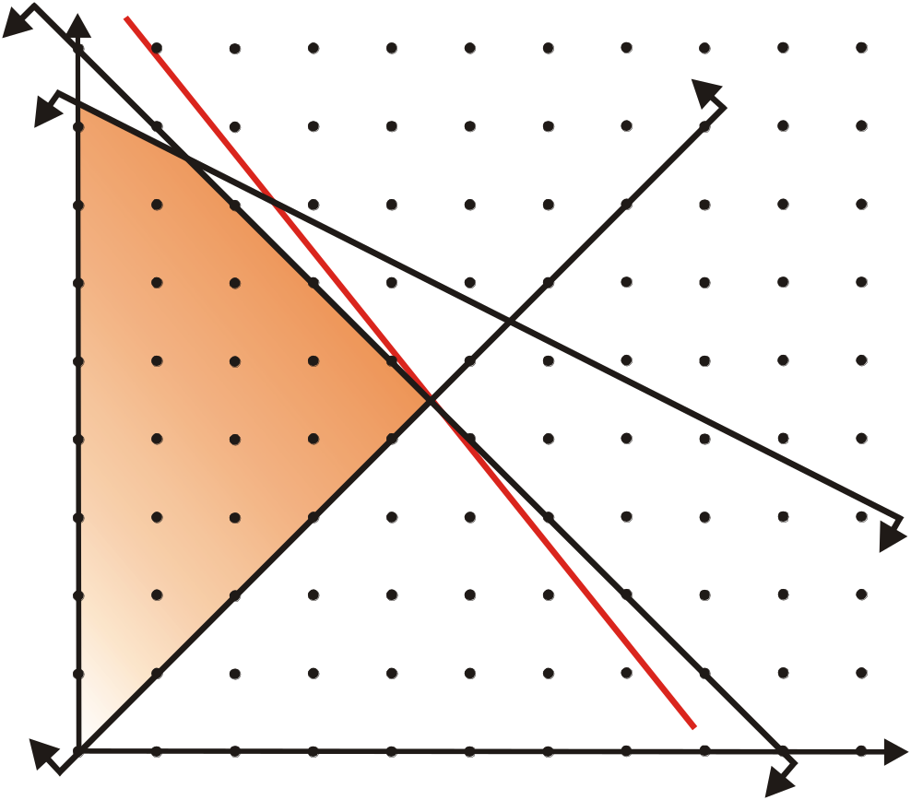
Programación Lineal Entera Resolución gráfica
M
proporción
L | M | Z
4.5 | 4.5 | 121.5
5
4 | 4 | 108
presupuesto
4 | 5 | 120
4
5 | 4 | Infactible
5 | 5 | Infactible
terreno
Conclusión:
L=4; M=5; Z=120
4 5 L

Slide 7
Programación Lineal Entera Enfoque conceptual
0
(-,-)
(L,M)
L=0
L=9
L=1
(0,-)
1
(1,-)
2
(9,-)
10
M=0
11
12
20
21
22
30
101
102
110
(0,0)
(0,1)
(0,9)
(1,0)
(1,1)
(1,9)
(9,0)
(9,1)
(9,9)

Slide 8
Programación Lineal Entera Propiedades de los problemas de relajación de la programación lineal
Hecho 1: Si el problema de PL en un nodo es infactible => el problema de PLE asociado a ese nodo también es infactible, así como todos los problemas enteros asociados a todos los nodos debajo del actual.

Slide 9
Programación Lineal Entera Propiedades de los problemas de relajación de la programación lineal
Hecho 2: Si el problema de PL tiene una solución optima => el valor optimo de la función objetivo del problema entero correspondiente, así como los problemas lineales de los nodos debajo del actual, no puede exceder el del actual.
1
Z₁
Z₂ ≤ Z₁
2
3
Z₃ ≤ Z₁

Slide 10
Programación Lineal Entera Propiedades de los problemas de relajación de la programación lineal
Hecho 3: Si sucede que la solución óptima al PL satisface todos los requerimientos enteros, entonces esa solución es solución al problema de programación entera asociado con ese nodo.

Slide 11
Programación Lineal Entera Propiedades de los problemas de relajación de la programación lineal
Hecho 4: Mientras más lejos se fije el valor de una variable de su valor en la solución óptima de un programa lineal, peor será el valor de la función objetivo optima del programa lineal asociado.
1
2
3
4
5
Z2 ≥ Z3 ≥ Z4 ≥ Z5

Slide 12
Programación Lineal Entera Propiedades de los problemas de relajación de la programación lineal
Hecho 5: Una vez que un problema de PL es infactible para un valor entero fijo de una variable mayor que su valor optimo en el PL, todos los valores mayores de esta variable originan problemas de PL infactibles.
1
2
3
4
5

Slide 13
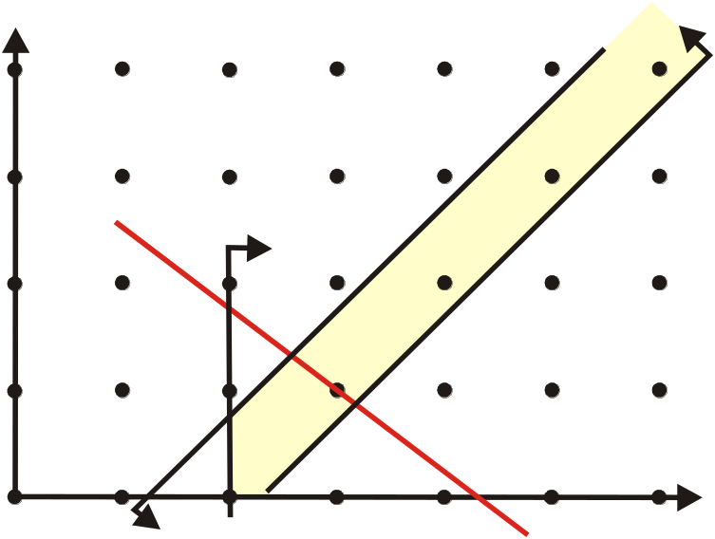
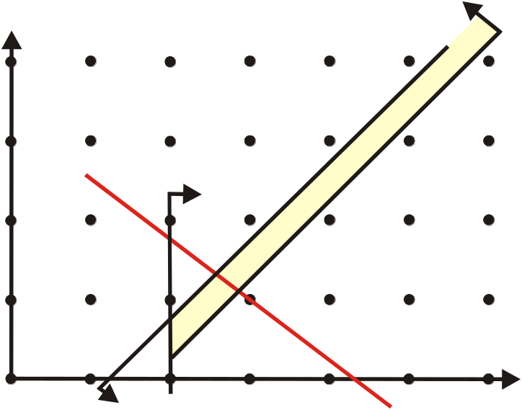
Programación Lineal Entera Propiedades de los problemas de relajación de la programación lineal
Hecho 6: Si programa lineal en un nodo es ilimitado, el problema de programación entera es ilimitado o infactible.

Slide 14
Programación Lineal Entera Resolución del problema de BUDD
0
Nodo | L | M | Z
L=3
L=4
L=5
0 | 4.5 | 4.5 | 121.5
3
3
1
2
1
1 | 5 |  | Infact.
2 | 4 | 5 | 120
3 | 3 | 6 | 117
Conclusión:
L=4, M=5, Z=120

